Slide 1

Computational Biology: Modeling and Prediction
Identification of the Recurrence-Related lncRNAs to Predict Survival Proportion in Gastric Cancer with TCGA dataset
張詠哲
LOGO

Slide 2
Outline
Abstract
Introduction
Dataset
Method
Result
Discussion
LOGO

Slide 3
Abstract
胃癌(gastric cancer)是目前第五大常見癌症,其造成原因除了和先天上的基因遺傳有關,也和後天的作息有很大的關係。五年存活率僅有3成,而存活率低常常伴隨著轉移至其他,而且手術後兩年內復發率也高達6至7成。
找出和復發相關的特徵,再利用存活模型,像是coxPH、RandonSuverForest, etc.去預測存活,最後在比較出最好且特徵數最少的model
LOGO

Slide 4
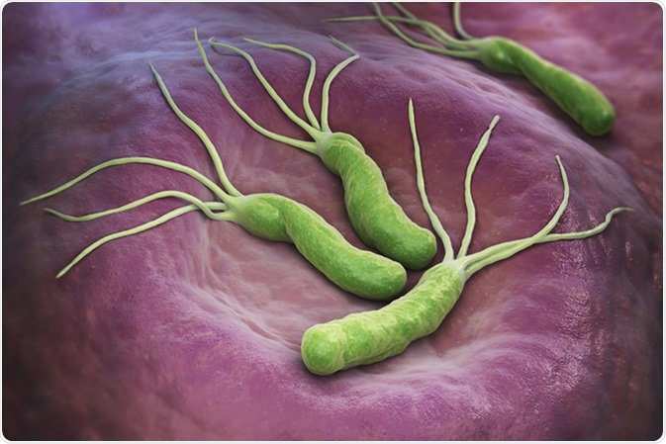
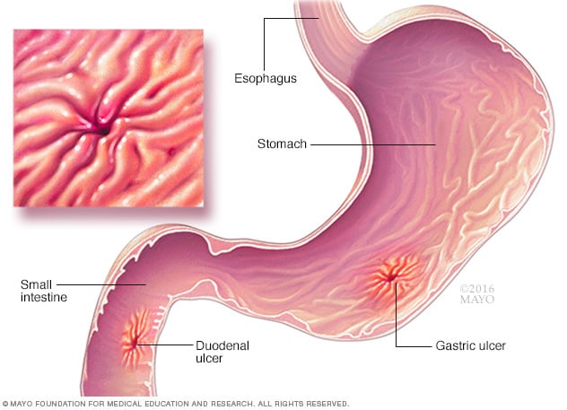
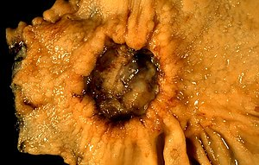
Introduction
胃癌（gastric cancer, GC）是發生在胃部黏膜的癌症。是全世界中排名第四個最普遍被診斷的癌症
最常見的輔助原因是因為感染幽門螺桿菌（Helicobacter pylori），將近六成的胃部腫瘤患者都檢查出感染這種細菌,某些種的幽門螺旋桿菌較為其他種來的危險。
LOGO

Slide 5
Introduction
早期的症狀包括熱,上腹疼痛、噁心及食慾不振。症狀與消化性潰瘍類似,是導致延誤就醫與高死亡率的原因,其痛感是一種咬合性疼痛並且制酸劑不能解除痛感,然而還是有較少數胃癌痛感會受進食些許影響並且制酸劑能稍微緩解,導致診斷更難
晚期的症狀包括體重減輕、皮膚及眼白泛黃、嘔吐、難以吞嚥、便血等症狀
目前胃鏡是唯一有效直接的診斷方法
LOGO

Slide 6
Dataset
RNA-seq expression data(TPM-scaled)
樣本數：247
lncRNA數量(特徵數)：16304
label :
Overall Survival Status:
0 為存活 : 142
1 為死亡: 105
Overall Survival time
2. Clinical data
樣本數：440
復發欄位:
DiseaseFree: 212(label為0)
Recurred/Progressed: 46(label為1)
未紀錄:103(label為-1)
LOGO

Slide 7
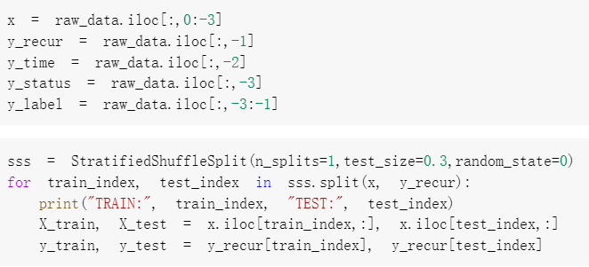
Dataset
Train & test
Train: (175, 366)
test: (72, 366)
LOGO

Slide 8
Method
1. 先用ranksum test挑出 p-value < 0.01 的特徵
2. 找最少特徵數以及cross validation分數最高
i. 用survival model的coef或feature importance迭代特徵
做評分vs特徵比較圖,並記下最好cindex時的特徵數
ii.用regression model 挑出和存活時間最相關的feature
再去跑survival model
3. 找最佳超參數
4. 測test, 若是overfitting則回去找次高分的model及其對應的特徵數
5. 利用特徵重要度排序,把重要的做logrank test以及KM圖
(延伸)把其他臨床資料欄位也拿來加進feature
LOGO

Slide 9
Method
Survival model
Ranksum test
P-value < 0.01
最少特徵數
Cross validation最好
挑超參數
測test
Logrank test KM plot
延伸
Regression+
Survival model
If overfitting
LOGO

Slide 10
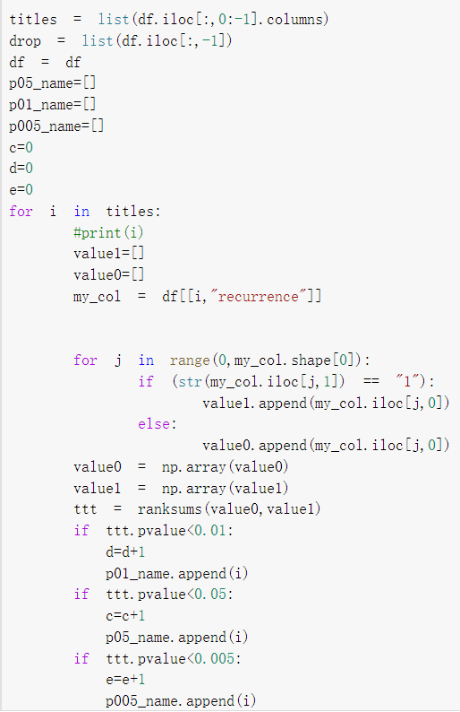
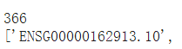
Result
Ranksum test:
LOGO

Slide 11
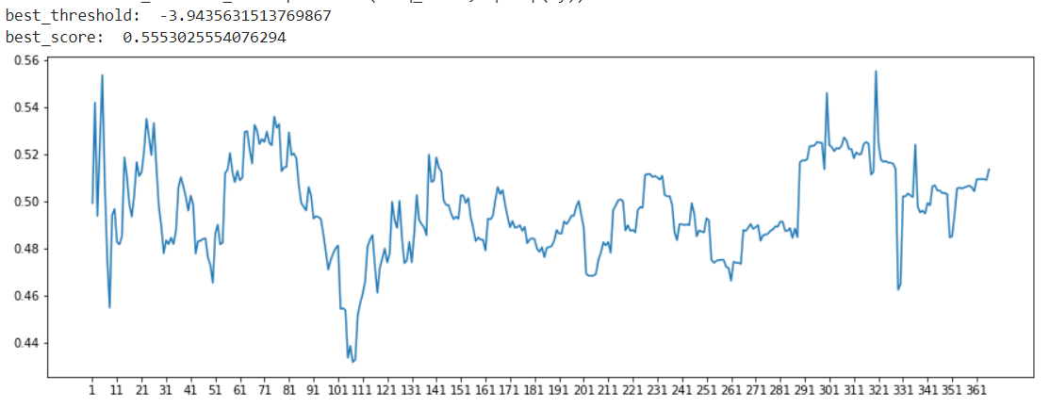
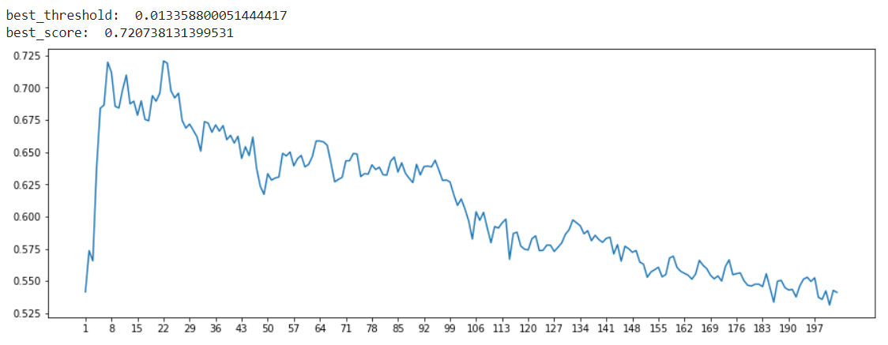


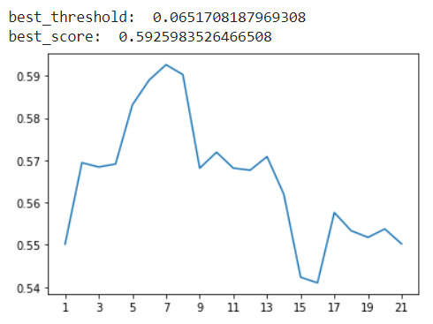
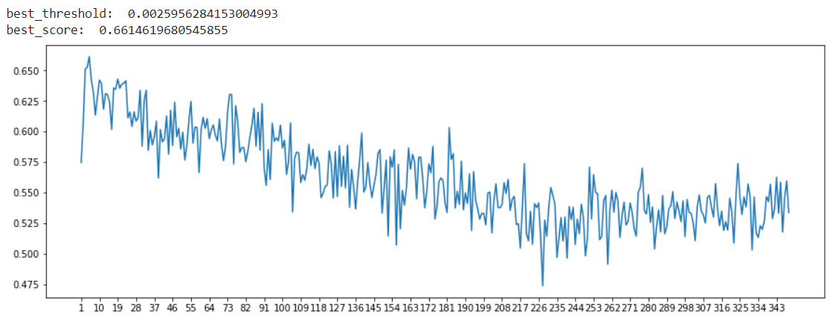


Result
Survial model
coxPH: 320個
GradientBoostingSurvivalAnalysis: 22個
ComponentwiseGradientBoostingSurvivalAnalysis: 7個
RandomSurvivalForest: 5個
LOGO

Slide 12
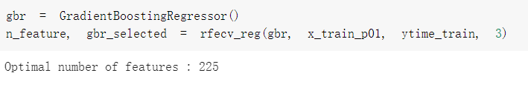
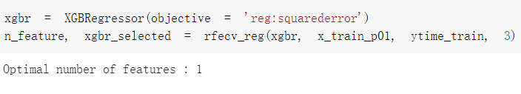
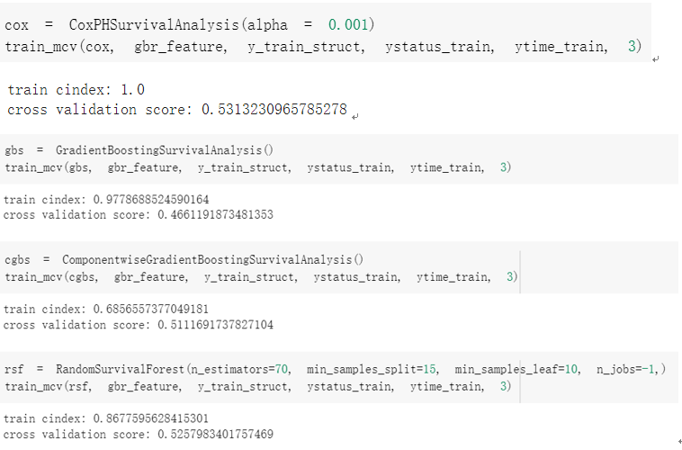
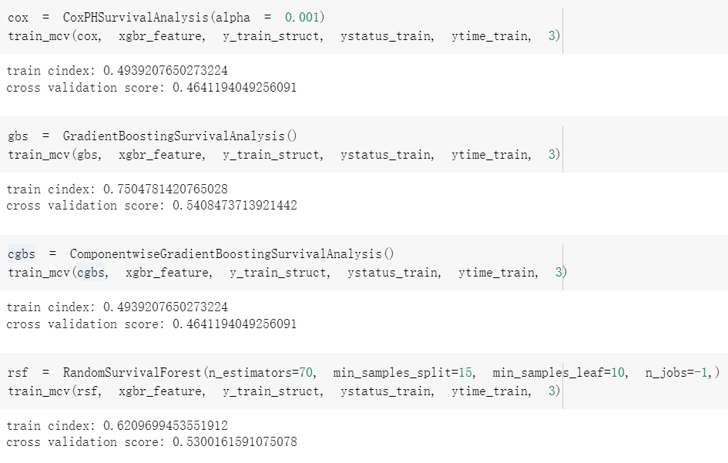
Result
Regression + Survival model
LOGO

Slide 13
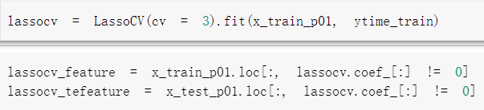
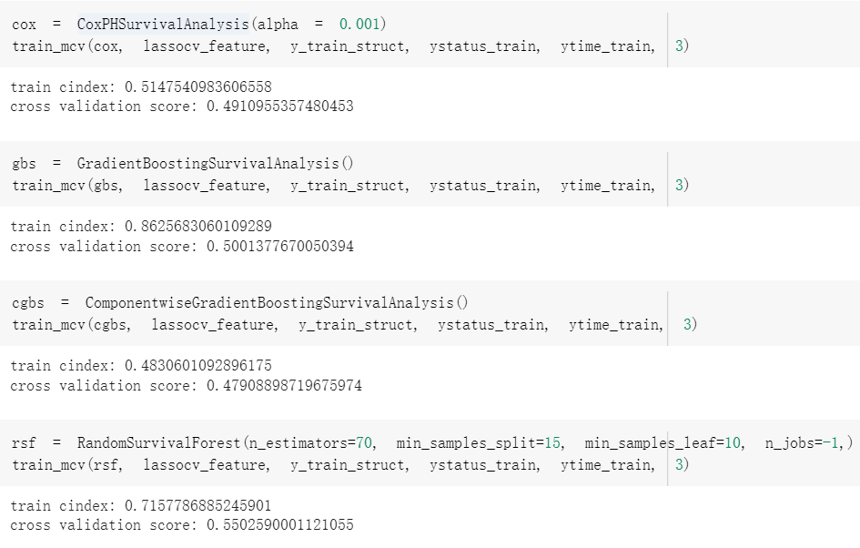
Result
Regression + Survival model
3個
LOGO

Slide 14
Result
Feature number vs. 3 cv c-index
 | coxPH | GBS | CGBS | RSF
Train | 1 | 0.961 | 0.612 | 0.778
3-fold cv | 0.555 | 0.678 | 0.592 | 0.653
features | 320 | 22 | 7 | 5
4
1
3
2
 | GBR |  |  |  | XGBR |  |  |  | Lasso
 | coxPH | GBS | CGBS | RSF | coxPH | GBS | CGBS | RSF | coxPH | GBS | CGBS | RSF
Train | 1 | 0.977 | 0.685 | 0.867 | 0.493 | 0.750 | 0.493 | 0.620 | 0.514 | 0.862 | 0.483 | 0.715
3-fold cv | 0.531 | 0.466 | 0.511 | 0.525 | 0.464 | 0.540 | 0.464 | 0.530 | 0.491 | 0.500 | 0.479 | 0.550
features | 225 | 225 | 225 | 225 | 1 | 1 | 1 | 1 | 3 | 3 | 3 | 3
LOGO

Slide 15
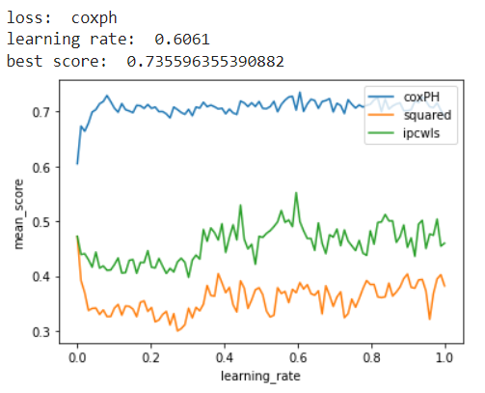
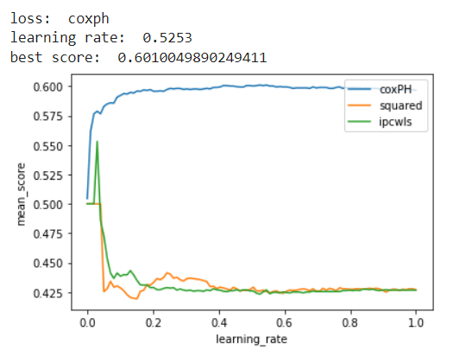



Result
挑超參數&測test
GBS(overtrain)
CGBS
RSF(overtrain)
LOGO

Slide 16
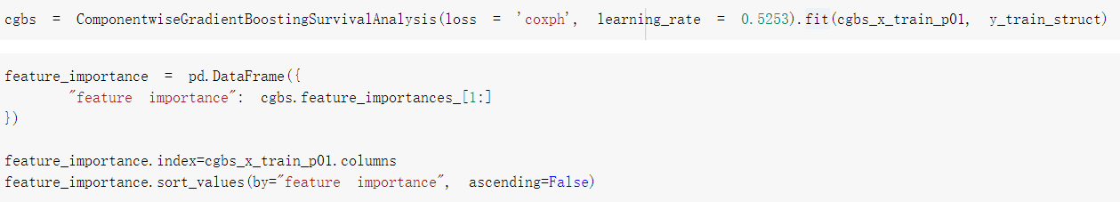
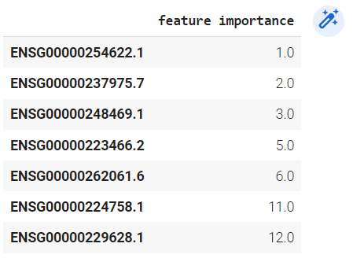
Result
Logrank test&KM plot
LOGO

Slide 17
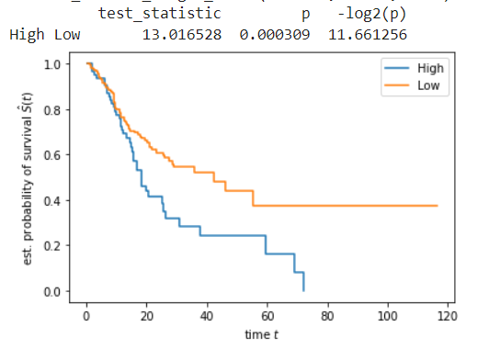
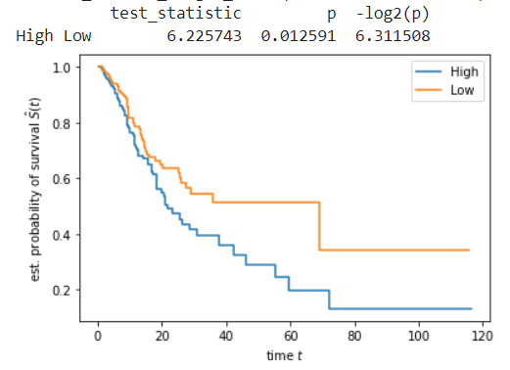
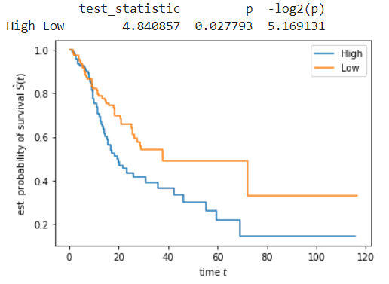
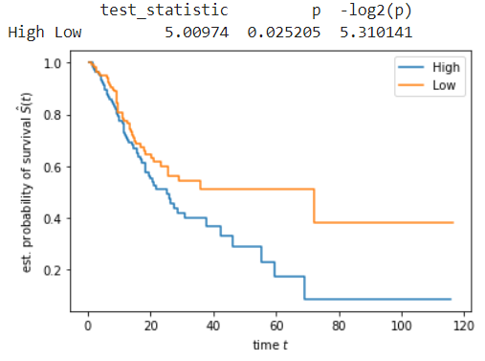

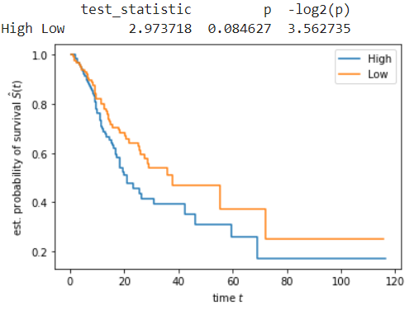
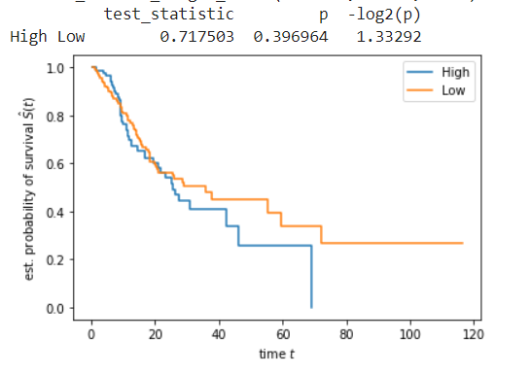

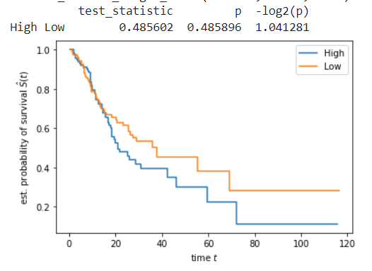
Result
Logrank test&KM plot
LOGO

Slide 18
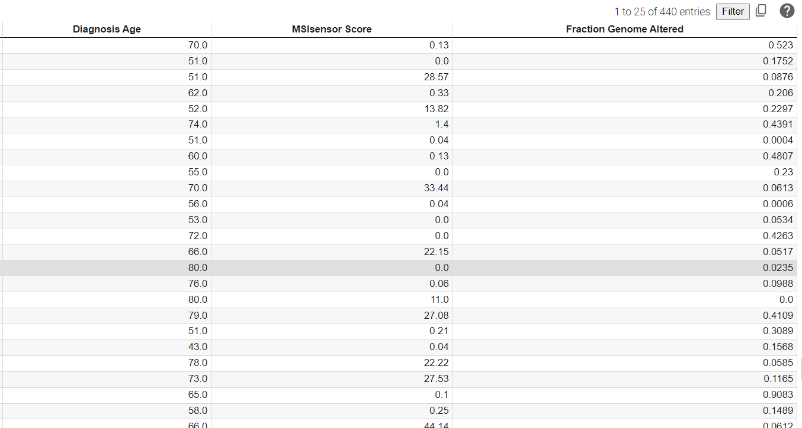
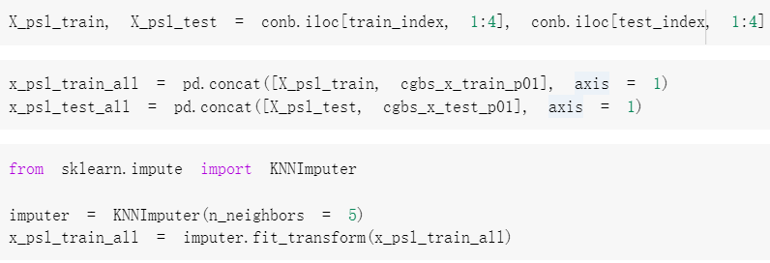

Result
延伸: 加一些臨床欄位
LOGO

Slide 19
Discussion
 | coxPH | GBS | CGBS | RSF
Train | 1 | 0.961 | 0.612 | 0.778
3-fold cv | 0.555 | 0.678 | 0.592 | 0.653
features | 320 | 22 | 7 | 5
 | GBS | CGBS | RSF
Train | 0.998 | 0.612 | 0.774
test | 0.536 | 0.647 | 0.578
GBS、RSF在cross validation以及training上表現很好,test挺爛的 ➔ overtraining
CGBS 在 cross validation以及training的表現不如 GBS 和 RSF 但是 test表現不錯 ➔泛化能力較好
可能原因:
train和test再切分的時候,兩者資料分布差異較大且整體樣本數很少
GBS以及RSF可能相較於CGBS較為複雜
LOGO

Slide 20
Computational Biology: Modeling and Prediction
Thank you~
LOGO

